Slide 1

D1
Respiração externa
e respiração celular
CienTIC 6
Ciências Naturais – 6.º ano

Slide 2
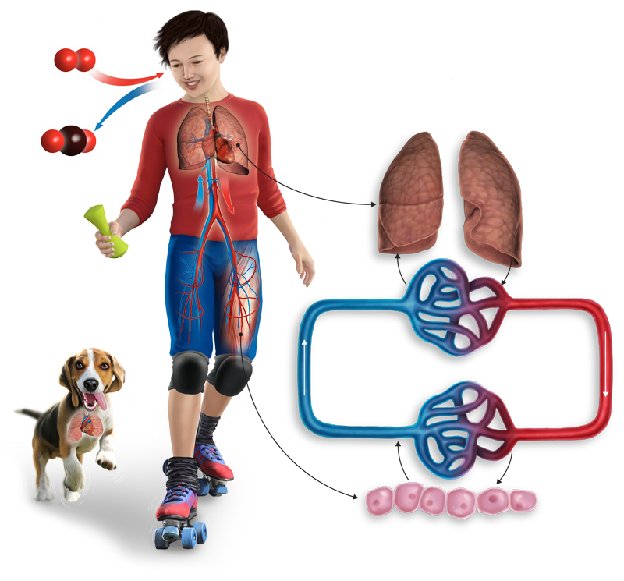
Oxigénio
?
?
Pulmão
Dióxido de carbono
?
Vaso sanguíneo
?
Células
?
2/5

Slide 3
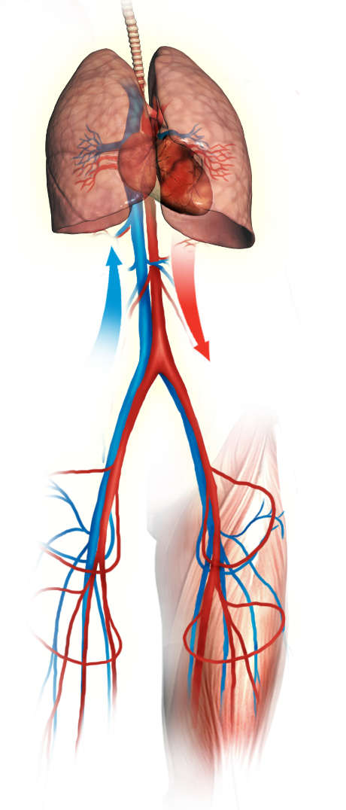
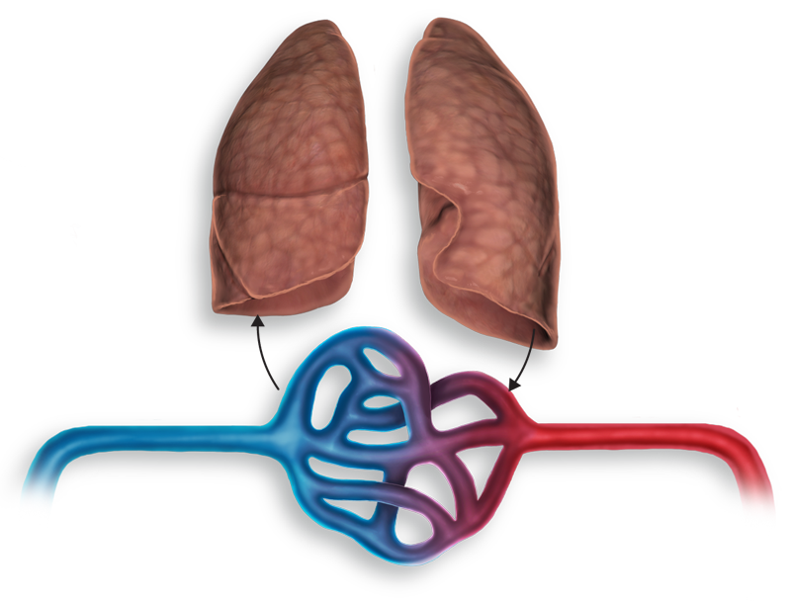
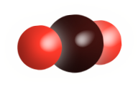
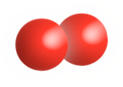
Respiração externa
Trocas de gases entre os órgãos respiratórios (como os pulmões) e o sangue. O sangue recebe oxigénio do órgão respiratório e liberta dióxido de carbono e vapor de água.
3/5

Slide 4
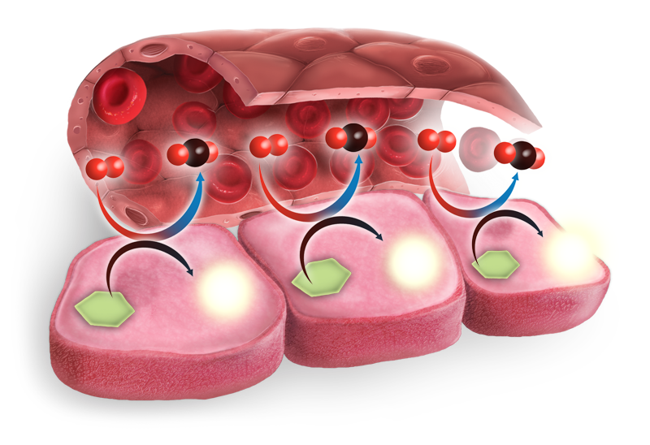
?
Dióxido de carbono
?
Oxigénio
?
?
Nutriente energético
Energia
4/5

Slide 5
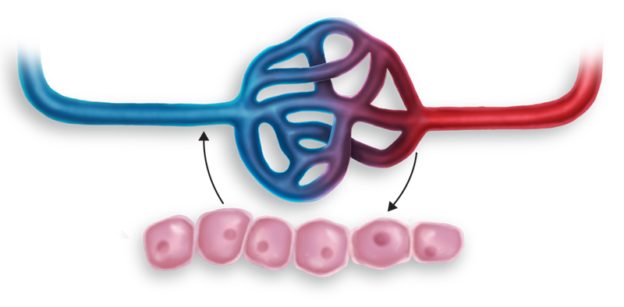
Respiração celular
Transformação dos nutrientes energéticos para obtenção de energia, com gasto de oxigénio e produção de dióxido de carbono e água.
5/5

